Slide 1
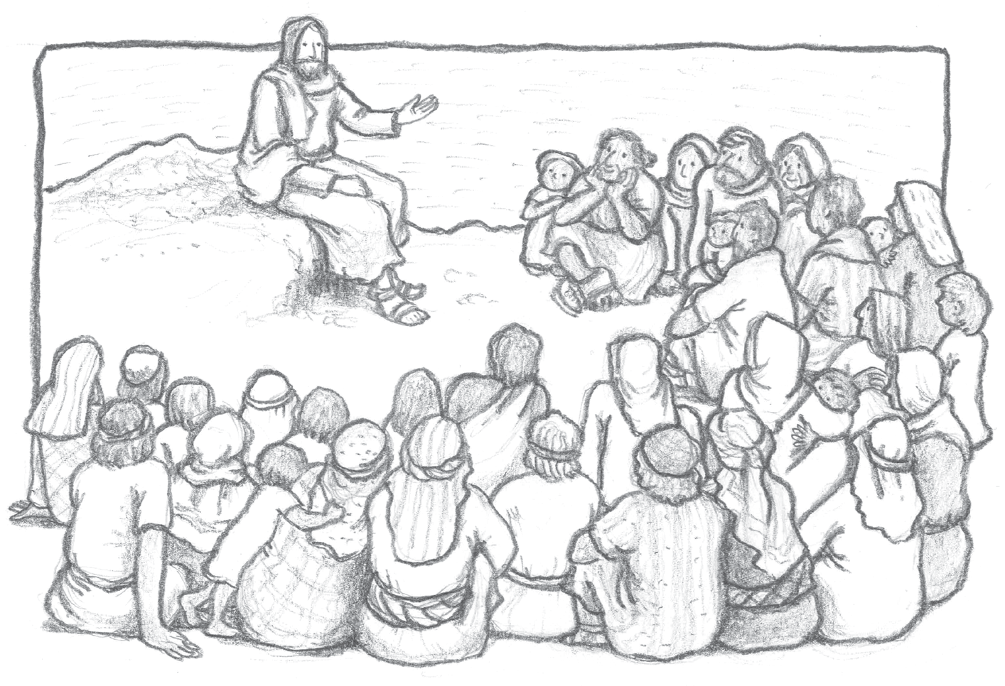
Jesús que llamó a los discípulos
25
Jesús, el maestro verdadero
Jn 1:35~42, He 13:7~17
Himnario 313 (En Calvario de la Cruz)
Hoy aprender
Palabra
1. Saber que Jesús es nuestro verdadero maestro.
2. Saber que Jesús nos enseña a través de los maestros del Colegio de la Iglesia.
104

Slide 2
Palabra Entender
En el Antiguo Testamento, Dios habló a los israelitas a través de los profetas. Los profetas elegidos de Dios despertaron a los israelitas en nombre de Dios al escuchar y recibir la palabra de Dios, no los propios pensamientos o voluntad de los profetas.
Jesús es aquel Verbo hecho carne y vino a la tierra. Y vivió la misma vida que los humanos durante 33 años, y predicó la palabra de Dios a las personas durante su vida pública. En el tiempo de Jesús, Dios habló a través del Hijo. Jesús prometió enviar al Espíritu Santo después de que se fuera, y de acuerdo con la promesa, el Espíritu Santo descendió a las personas salvas el día de Pentecostés, y nació la Iglesia, el cuerpo de Cristo.
La iglesia, el cuerpo del Señor, es enseñada por la cabeza, que es el Señor. De esa manera, aquellos que han recibido el Espíritu Santo predican la palabra recibida del Señor. Y para el trabajo de enseñar, Dios ha levantado personas que enseñan la palabra en la Iglesia.
Por lo tanto, debemos recibir lecciones que Dios enseña a través de pastores y maestros. Además, cuando somos enseñados, debemos aceptar la palabra de Dios como palabra de Dios, y no la palabra de Dios como palabra de los hombres. En ese momento, Dios obra con la palabra para cambiar nuestros corazones y nuestras vidas y nos hace vivir de acuerdo con la voluntad de Dios(1Ts 2:13). Permanecer en la enseñanza es permanecer en el Señor, y vivir conforme a esa enseñanza es la verdadera vida de fe.
Resumen de la lección
105

Slide 3
Palabra Escríbelos en la tabla de tu corazón (Recitación)
Obedeced a vuestros pastores, y sujetaos a ellos; porque ellos velan por vuestras almas, como quienes han de dar cuenta; para que lo hagan con alegría, y no quejándose, porque esto no os es provechoso. (He 13:17)
Obey those who rule over you, and be submissive, for they watch out for your souls, as those who must give account. Let them do so with joy and not with grief, for that would be unprofitable for you. (He 13:17)
1
Subraya las palabras o frases clave en la Palabra.
2
Busca y escribe el significado en el diccionario, de obediencia, sujeción, honrar y arrepentimiento.
Palabra Cambiar mi mente a la palabra
1
Lee bien ‘Palabra Entender’ y completa los espacios en blanco.
Dios quiere que todos los hombres sean salvos y vengan al conocimiento de la verdad. En el Antiguo Testamento, a través de los , en el Nuevo Testamento, a través del Hijo , y después de la ascensión de Jesús, envió el Espíritu Santo, y a través de la , la reunión de aquellos que han recibido el Espíritu Santo quiso cumplir esta obra.
2
Si tu fueras uno de los discípulos de Jesús, ¿de qué te gustaría hablar con Jesús? E imagina lo que Jesús diría.
Mi pregunta :
La respuesta de Jesús :
106

Slide 4
3
Vamos a recordar al maestro que tuvo la mejor influencia sobre mi, excepto Jesús. ¿Quién es y por qué?
4
La Biblia dice que recibir a los obreros del Señor es recibir al Señor (Mt 10:40). Vamos a recordar a los que me enseñan en la iglesia y escribe una carta de agradecimiento.
107

Slide 5
Palabra Aplicando a la vida
La palabra de hoy
(Escribir la Palabra)
La oración de hoy
(Gratitud / Arrepentimiento / Súplica)
D
Mt 10:40
L
Jn 4:34
M
Hch 10:33
108

Slide 6
X
1Co 4:15
J
Gá 6:6
V
1Ts 2:13
S
He 13:7
109

Slide 7
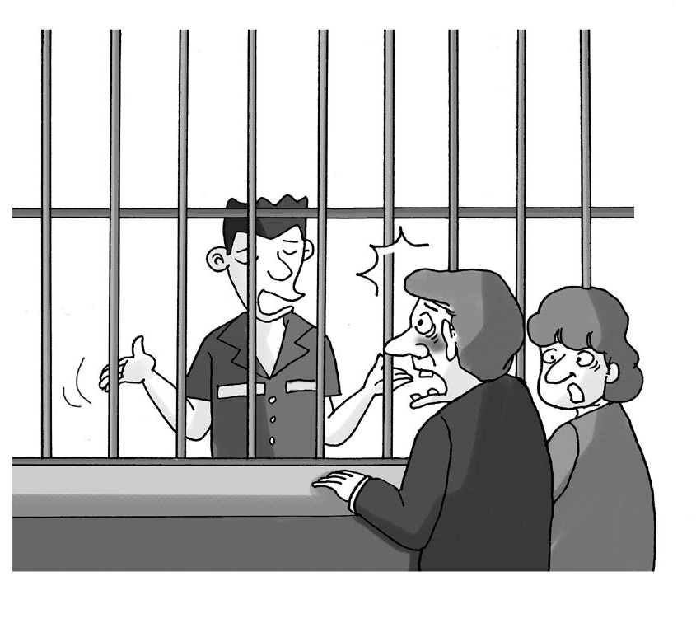
Alegoría
Todos hacen eso
Un padre llevaba a un niño de seis años junto a él y fue atrapado por un policía de tráfico a causa de una violación de señal. El padre frenó el coche y le entregó su carnet de conducir y unos billetes de diez euros. El niño miraba esta escena con sus ojos redondos. “No pasa nada, hijo. Todos hacen eso." Cuando el niño estaba en Primaria, un día, su tío vino para hablar con su padre sobre cómo pagar menos impuestos. Pero el niño se ha quedado perplejo en un lado; el padre dijo: “No pasa nada. Si pagamos todos los impuestos correctamente, no nos quedará nada. Todos hacen eso.”
El niño se convirtió en estudiante de secundaria. Tenía un trabajo a tiempo parcial en una tienda de frutas durante las vacaciones. El señor dueño le enseñó cómo hacer visible la fruta fresca, esconder la fruta vieja detrás y venderlas juntas. “No pasa nada. Todos hacen eso para vender frutas.” El niño se convirtió en adulto. Y consiguió un trabajo en la empresa, pero después de una gran malversación de fondos, lo encarcelaron. Los padres que vinieron a la visita le dijeron:
“Pero, ¡¿se puede saber a quién te pareces?! ¿Por qué hiciste algo que no te hemos enseñado?” “No pasa nada padre. Todos hacen eso. Estoy atrapado porque no tenía suerte.”
El camino de los impíos es como la oscuridad; No saben en qué tropiezan. (Pr 4:19)
No os engañéis; Dios no puede ser burlado: pues todo lo que el hombre sembrare, eso también segará. (Gá 6:7)
110

Slide 8
Tengo una pregunta~
¿No es demasiado grande para el pueblo de Israel padecer una tribulación tan severa debido a los pecados de sus antepasados ​​que mataron a Jesús?
Israel es un pueblo especialmente elegido para testificar de Dios. Por eso les mostró a los gentiles cómo ser bendecidos si obedecían a Dios y cómo ser castigados si rechazaban a Dios. Por eso Dios prometió de antemano la bendición por la obediencia y la maldición por la desobediencia(Dt 28). Cuando los judíos rechazaron a Jesús, dijeron cosa tremenda que no deberían decirlo.
Y respondiendo todo el pueblo, dijo: Su sangre sea sobre nosotros, y sobre nuestros hijos. (Mt 27:25)
Así como dijeron que pagarían el pecado de rechazar y crucificar a Jesús no solo ellos sino también sus hijos, Dios maldijo como la advertencia en Deuteronomio 28. En Éxodo 20:5, también hay una palabra que dice que Dios visita la maldad de los padres sobre los hijos hasta la tercera y cuarta generación. Esta palabra no significa que no serán salvos, sino que se refiere al juicio en este mundo. Los israelitas continuaron sufriendo durante 1900 años debido al pecado y la palabra de sus antepasados. Sin embargo, no les quitó la oportunidad de salvar almas. La maldición es sobre el cuerpo, y hay otra oportunidad de elección para sus almas. Creer en la palabra de Dios es salvación, y rechazarla es el infierno.
111

